Slide 1

Introduction aux routeurs CISCO

Slide 2
Table des Matières
Les composants d’un routeur
Le fonctionnement du routeur
Choisir son routeur
Procédure de configuration du routeur
Configuration de base du routeur

Slide 3
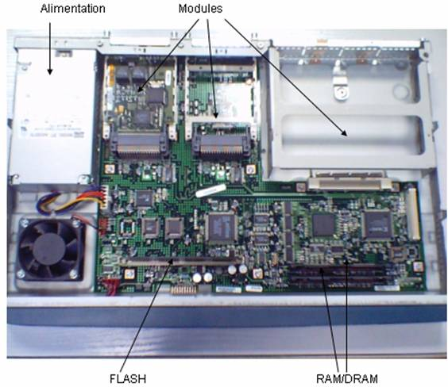
Les composants d’un routeur

Slide 4
Les composants d’un routeur (2)
Comme un ordinateur un routeur est composé du:
materiel
Le Microprocesseur (CPU) L’unité centrale, ou le microprocesseur, est responsable de l’exécution du système d’exploitation du routeur.
Mémoire Flash: La flash représente une sorte de ROM effaçable et programmable. Sur beaucoup de routeurs, la flash est utilisé pour maintenir une image d’un ou plusieurs systèmes d’exploitation.
ROM: La ROM contient le code pour réaliser les diagnostics de démarrage (POST : PowerOn Self Test). En plus, la ROM permet le démarrage et le chargement du système d’exploitation contenu sur la flash.

Slide 5
Les composants d’un routeur (3)
RAM La RAM est utilisé par le système d’exploitation pour maintenir les informations durant le fonctionnement. Elle peut contenir la configuration qui s’exécute (running) , les tables de routage, la table ARP, etc. Et comme c’est de la RAM, lors de la coupure de l’alimentation, elle est effacée.
NVRAM (RAM non volatile) Le problème de la RAM est la non conservation des données après la coupure de l’alimentation. La NVRAM solutionne le problème, puisque les données sont conservées même après la coupure de l’alimentation.
La configuration est maintenue dans la NVRAM.
Modules (Portes I/O): l’interfaçage vers le monde extérieur. Il existe un nombre impressionnant d’interfaces possibles pour un routeur
(Liaison série asynchrone, synchrone, Ethernet, tokenring, ...).

Slide 6
Les composants d’un routeur (4)
logiciel (SOFT): Système d’exploitation appelé IOS
(Internetworking Operating System)
Gère le matériel, les interfaces
Offre l’accès à un vaste d'applications stratégiques de
routage, multiservice, de modélisation de trafic, de sécurité/parefeu
et de contrôle du trafic etc.…

Slide 7
Choisir son Routeur
Le Choix matériel
Dépend des applications et des fonctionnalités désirées et à offrir aux
utilisateurs.
Routeurs Ethernet, ADSL pour petits bureaux et bureaux à domicile.
Routeurs d'accès modulaires souples et sécurisés gamme 1700
- Routeurs à services intégrés de la gamme Cisco 1800

Slide 8
Choisir son Routeur (suite)
-Routeurs de la gamme Cisco 2600
-Routeurs à services intégrés de la gamme Cisco 2800
-Routeurs de la gamme Cisco 3700
-Routeurs à services intégrés de la gamme Cisco 3800
-Routeurs VPN de la gamme Cisco 7100
-Routeurs de la gamme Cisco 7200

Slide 9
Choisir son Routeur (suite)
Choisir son IOS
IOS Software releases utilise le format A.B(C)D ou :
* A, B, et C sont des nombres
* D (si présent) est une lettre
* A.B sont des nombres importants par rapport a la version.
* C est la version de mise a jour.(maintenance version).
* D si présent indique que ce n’est pas une version majeure mais une extension d’une version majeure. Ces extensions apportent de nouvelles fonctionnalités et gèrent de nouveaux matériels.

Slide 10
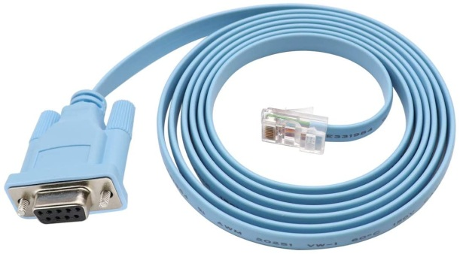
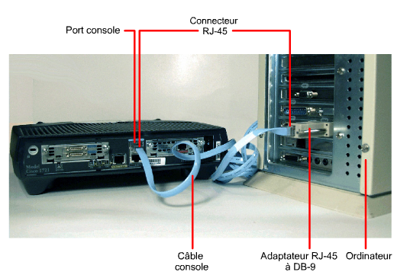
Connexion au routeur
Avant de configurer son routeur il faut se connecter dessus:
Connexion série par le port console (le mode par défaut)
Se fait grâce a un câble dit console fourni par CISCO avec
le routeur. Le câble console a un connecteur série d’un bout et RJ45 a l’autre.

Slide 11
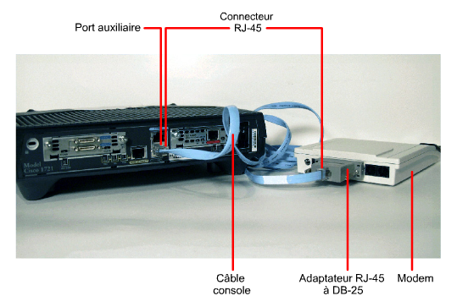
Connexion au routeur(suite)
Le routeur peut aussi être configuré à distance en utilisant une session Telnet via un réseau IP ou en activant un modem connecté sur le port console ou le port auxiliaire du routeur.

Slide 12
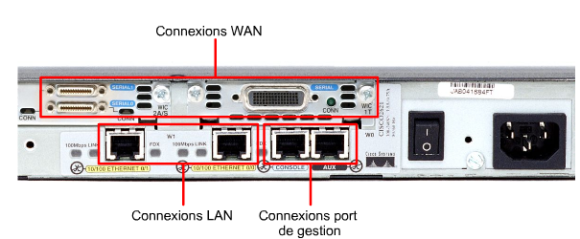
Connexion au routeur (2)
Sous Windows: utiliser hyper terminal
Il existe d’autres utilitaires sur Internet comme secureCRT http://www.vandyke.com/products/securecrt/index.html

Slide 13
Mieux connaître son routeur
La commande show version
Router>show version
Processeur: cisco 2611 (MPC860) processor (revision 0x202) with 26624K/6144K bytes of memory
Mémoire RAM. Ajouter les deux chiffres pour avoir la mémoire totale : RAM= 26624+6144=32768
Interface Ethernet: 2 Ethernet/IEEE 802.3 interface(s)
Interface série: 2 Serial network interface(s)
Mémoire FLASH: 8192K bytes of processor board System flash partition
Registre de configuration: Configuration register is 0x2102

Slide 14
Processus de démarrage du routeur
diagnostique des mémoires et des modules
vérification et démarrage de l’IOS
Chargement des fichiers contenus dans la NVRAM (startup config)

Slide 15
L’interpréteur de commande
L’interpréteur de commande, comme son nom l’indique, est responsable de l’interprétation des commandes que vous tapez.
La commande interprétée, si elle est correcte, réalise
l’opération demandée.

Slide 16
Modes de commandes
Il y a plusieurs modes sur un routeur Cisco :
Lors de la première connexion du routeur, vous arrivez dans le mode SETUP.
Mode SETUP : Mode affichant un dialogue interactif, grâce auquel l'utilisateur néophyte peut créer une configuration élémentaire initiale.
Le mode utilisateur: Mode lecture qui permet à l'utilisateur de consulter des informations sur le routeur, mais ne lui permet pas d'effectuer des modifications. Dans ce mode, on ne dispose que de commandes de visualisation d’état sur le fonctionnement du routeur. C’est dans ce mode que l’on arrive lorsque l’on se connecte au routeur.

Slide 17
Modes de commandes
Mode privilégié : Mode lecture avec pouvoir. On dispose d’une panoplie complète de commandes pour visualiser l’état de fonctionnement du routeur, ainsi que pour importer/exporter et sauvegarder des fichiers de configurations et des images d’IOS.
Pour passer au mode privilégié, vous devez introduire la commande enable et ensuite introduire un mot de passe.
Mode de configuration globale : Ce mode permet d’utiliser toutes les commandes de configuration ayant une portée globale à tout le routeur.
Modes de configuration spécifiques : On ne dispose que dans chaque mode spécifique des commandes ayant une portée localisée au composant du routeur spécifié par ce mode.

Slide 18
Modes de commandes
Mode RXBoot : Mode de maintenance permettant notamment de récupérer des mots de passe perdus.

Slide 19
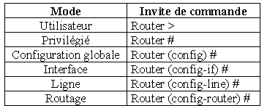
Modes de commandes
On peut facilement identifier le mode dans lequel on est en repérant l’invite de commande que nous fournit l’interpréteur de commandes EXEC :

Slide 20
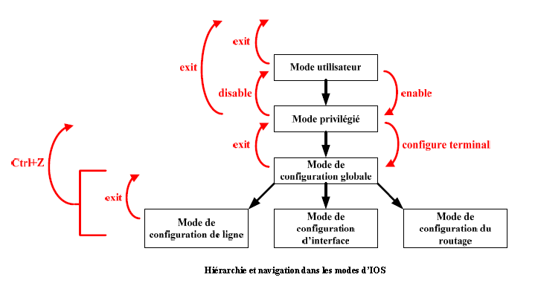
Modes de commandes

Slide 21
Les fichiers de configuration
Un routeur a toujours deux configurations:
La configuration active (running configuration)
dans la RAM, il détermine le fonctionnement du routeur
Peut être changée en utilisant la commande de configuration.
Pour la voir: show running-config
La configuration de démarrage (startup configuration)
dans la NVRAM, détermine le fonctionnement du routeur après le prochain démarrage
Est changée par la commande copy
Pour le voir: show startup-config

Slide 22
Ou se trouve la configuration
La configuration du routeur peut aussi être sauvegarde dans différents endroits:
    Machines externes (tftp)
    En mémoire flash
Les commandes de copy
      copy run start
      copy run tftp
      copy start tftp
      copy tftp start
      copy flash start
      copy start flash

Slide 23
Configuration d’un routeur
Les commandes de configuration globale sont utilisées sur un routeur pour appliquer des instructions de configuration qui affectent l’ensemble du système. La commande suivante place le routeur en mode de configuration globale et permet d’entrer des commandes à partir du terminal :
Router#configure terminal
Router(config)#

Slide 24
Configuration d’un routeur(suite)
  Configuration du nom d’un routeur
L’une des premières tâches de configuration consiste à attribuer au routeur un nom unique. Pour ce faire, vous devez, en mode de configuration globale, utiliser les commandes suivantes:
Router(config)#hostname ESTFBS
ESTFBS(config)#
Dès que vous appuyez sur la touche Entrée, l’invite passe du nom d’hôte par défaut (Router) au nom d’hôte nouvellement configuré, c’est-à-dire ESTFBS, dans notre exemple.

Slide 25
Configuration d’un routeur(suite)
  Configuration des mots de passe d’un routeur
Les mots de passe limitent l’accès aux routeurs. Ils doivent toujours être configurés pour les lignes de terminal virtuel et pour la ligne de console. Les mots de passe sont également utilisés pour contrôler l’accès au mode privilégié pour que seuls les utilisateurs autorisés puissent apporter des modifications au fichier de configuration.
Les commandes suivantes permettent de définir un mot de passe facultatif mais recommandé sur la ligne de console :
Router(config)#line console 0
Router(config-line)#password <password>
Router(config-line)#login

Slide 26
Configuration d’un routeur(suite)
Le mot de passe enable et le mot de passe enable secret
sont utilisés pour limiter l’accès au mode privilégié. Seul le mot de passe enable est utilisé si le mot de passe enable secret n’a pas été défini. Il est recommandé de définir et d’utiliser uniquement le mot de passe enable secret car, contrairement au mot de passe enable, il est crypté. Les commandes suivantes permettent de définir les mots de passe enable :
Router(config)#enable password <password>
Router(config)#enable secret <password>
Il est parfois préférable que les mots de passe ne soient pas affichés en texte clair dans le résultat des commandes show running-config ou show startup-config.
Router(config)#service password-encryption

Slide 27
Configuration d’un routeur(suite)
  Configuration d’une interface FastEthernet
Une interface FastEthernet peut être configurée depuis la console ou par l’intermédiaire d’une ligne de terminal virtuel.
Pour configurer une interface FastEthernet, procédez comme suit:
Passez en mode de configuration globale
Passez en mode de configuration d’interface
Spécifiez l’adresse et le masque de sous-réseau de l’interface
Activez l’interface

Slide 28
Configuration d’un routeur(suite)
  Faire des changements de configuration
Si une configuration doit être modifiée, passez dans le mode approprié et exécutez la commande nécessaire.
Pour vérifier les modifications, utilisez la commande show running-config. Vous pouvez corriger l’environnement en effectuant une ou plusieurs des opérations suivantes:
entrer la forme négative (no) d’une commande de configuration,
recharger le système afin de rétablir le fichier de configuration d’origine de la mémoire NVRAM,
copier un fichier de configuration archivé à partir d’un serveur TFTP,
supprimer le fichier de configuration de démarrage à l’aide de erase startup-config, puis le redémarrer et passer en mode setup.
Pour enregistrer les variables de configuration dans le fichier de configuration de démarrage,entrez la commande suivante à l’invite du mode privilégié:
Router#copy running-config startup-config

